Slide 1
Đệ quy và khử đệ quy
Trình bày bởi : Nguyễn Đức Long & Đào Nam Tiến

Slide 2
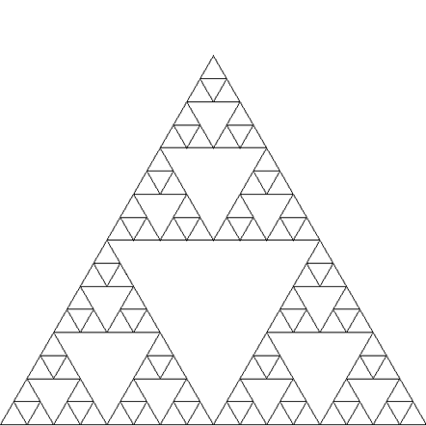
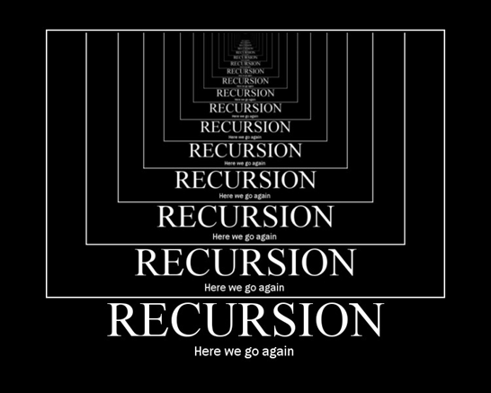
GIỚI THIỆU VỀ ĐỆ QUY

Slide 3
GIỚI THIỆU VỀ ĐỆ QUY
Đệ quy là một phương pháp lập trình cho phép một hàm có thể gọi tới chính nó
bằng cách trực tiếp hoặc gián tiếp
Đệ quy có hai phần :
Phần cơ sở (Điểm dừng để thoát khỏi đệ quy)
Phân đệ quy (Phần gọi tới chính nó)
Các dạng đệ quy:
Đệ quy tuyến tính
Đệ quy nhị phân
Đệ quy quay lui
Đệ quy lồng đệ quy
Đệ quy tương hỗ

Slide 4
Tại sao sử dụng đệ quy
Chương trình ngắn gọn dễ hiểu
Dễ dàng miêu tả bài toán thông qua thuật toán.
Luôn tìm được kết quả nếu bỏ qua thời gian tính toán và bộ nhớ sử dụng lớn.

Slide 5
Nhược điểm của đệ quy
Dùng đệ quy thường có tốc độ rất chậm do khối lượng tính toán lớn. Một số trường hợp có thể dẫn đến tính toán lặp tức là kết quả bị tính đi tính lại nhiều lần. VD f = F(n-1) + F(n-2) ;
Mỗi lần gọi đệ quy, nếu hàm/phương thức không phải kiểu static sẽ được khởi tạo nhiều lần do đó sẽ tốn rất nhiều bộ nhớ của hệ thống, tràn bộ nhớ đệm cấp phát cho chương trình (stack overflow)
Độ phức tạp càng lớn khi gọi càng nhiều lần đệ quy, khó kiểm soát

Slide 6
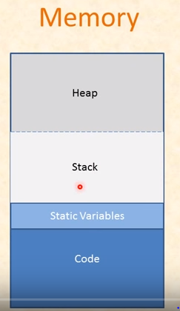
Cơ chế hoạt động
Hoạt động như một Stack

Slide 7
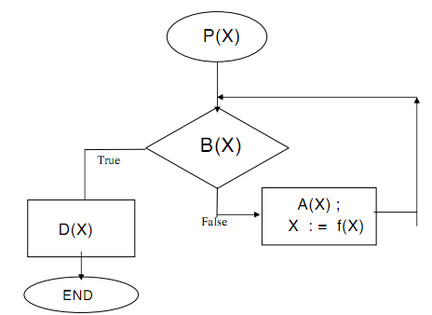
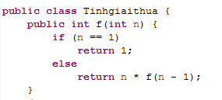
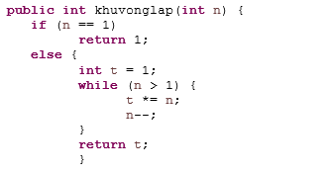
Khử đệ quy
Khử bằng vòng lặp
Khử đệ quy:
K = n0; F=C; { F = f(no) } While( k < n ){ k += 1 ; F = g( k , F ) ;} return F;
Giải thuật đệ quy thường gặp có dạng:
f(n) = C khi n= n0
= g(n, f(n-1)) khi n>n0

Slide 8
Khử đệ quy
Bằng Stack
Form chung:
Khởi tạo Stack : s
Push đỉnh Uo vào stack.
Dùng vòng lặp while(!s.empty()) // Lặp cho đến khi stack rỗng
Lấy đỉnh của stack ra.
Tính toán, thuật toán riêng của bài toán. → Có thể tối ưu code ở đây
Push đỉnh khác vào stack
4. Trả về kết quả.

Slide 9
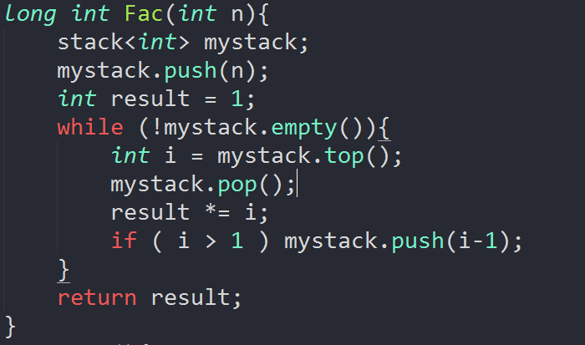
Khử đệ quy

Slide 10
Các trường hợp sử dụng khử đệ quy
Hiện tại bọn em đã tìm hiểu, sử dụng được khử đệ quy bằng vòng lặp trong các trường hợp dưới đây
Khử đệ quy bằng vòng lặp
Đệ quy tuyến tính
Đệ quy nhị phân
Đệ quy tương hỗ
Đệ quy quay lui
Khử đệ quy bằng Stack/Queue
Đệ quy tuyến tính
Đệ quy nhị phân
Đệ quy quay lui
Đệ quy tương hỗ

Slide 11
TỔNG KẾT Khi nào thì sử dụng đệ quy khi nào thì sử dụng khử đệ quy
Khử đệ quy có thể tăng hiệu quả chương trình khi mà chương trình đệ quy là lớn, khối lượng tính toán cao.
Tuy nhiên không phải lúc nào cũng có thể sử dụng được khử đệ quy do sự phức tạp trong việc phân tích cũng như biến hàm đệ quy thành không đệ quy nên một số trường hợp người ta sẽ vẫn sử dụng đệ quy.
Đôi khi thời gian hoặc điều kiện vật chất không cho phép, việc khử đệ quy sẽ tốn nhiều thời gian công sức hơn đệ quy nhưng chưa thể xác định rõ là sẽ hiệu quả hơn )

Slide 12
Cảm ơn anh và
các bạn đã lắng nghe

